Slide 1
Konsep Dasar sistem Informasi
Pertemuan Ke -2
Sistem Informasi
Rani Susanto, S.Kom., M.Kom

Slide 2
SISTEM

Slide 3
DEFINISI SISTEM
Sekumpulan Elemen yang saling berkaitan dan saling mempengaruhi dalam kegiatan bersama untuk mencapai suatu tujuan.

Slide 4
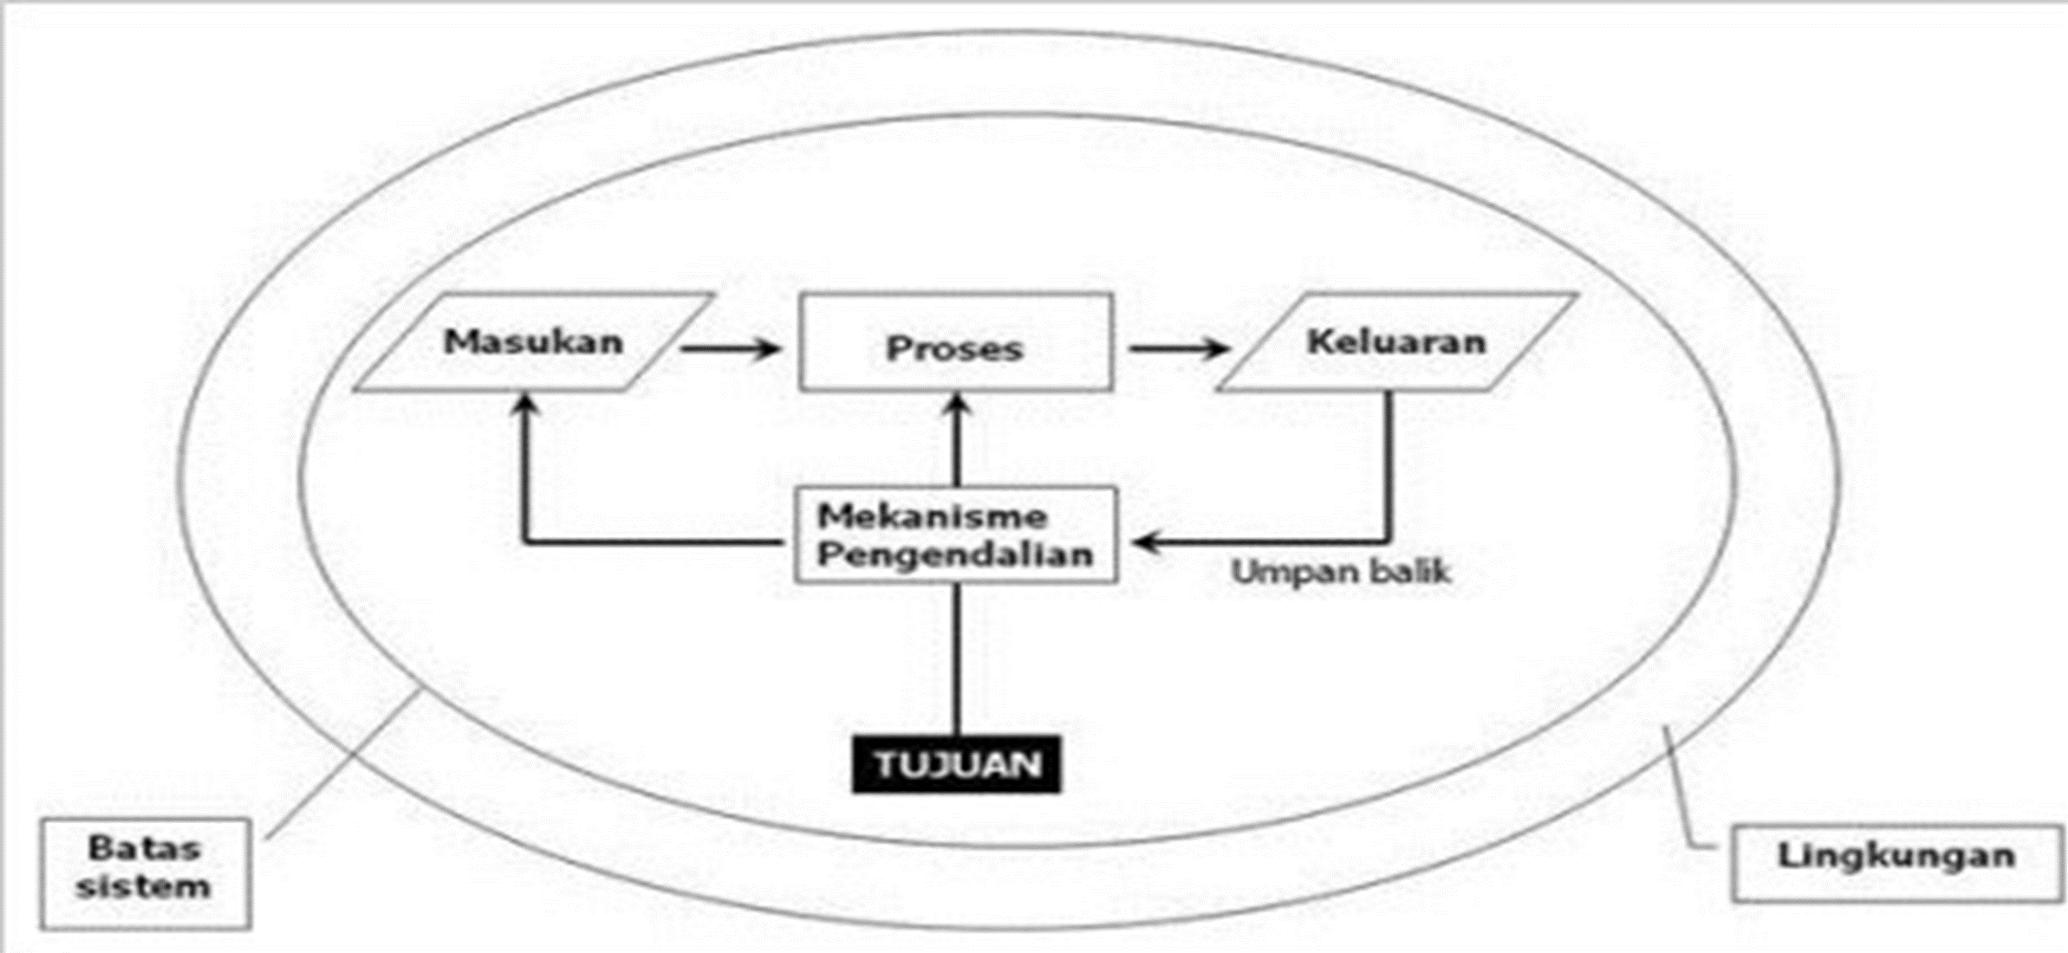

Slide 5
elemen SISTEM
Komponen Sistem
Boundary (Batasan Sistem)
Environment (lingkungan Luar Sistem)
Interface (Penghubung Sistem)
Input (Masukan)
Output (Keluaran)
Proses (Pengolahan Sistem)
Objective and Goal (Sasaran dan Tujuan Sistem)
Notes:
Komponen Sistem (components)Sistem terdiri dari sejumlah komponen yang saling berinteraksi , bekerja sama membentuk kesatuan. Komponen-komponen atau elemen-elemen sistem dapat berupa suatu subsistem atau bagian-bagian dari sistem. Setiap subsistem mempunyai sifat- sifat dari sistem untuk menjalankan suatu fungsi tertentu dan mempengaruhi proses sistem secara keseluruhan.
Batas Sistem (boundary)Batas sistem merupakan daerah yang membatasi antara suatu sistem dengan sistem yang lainnya atau dengan lingkungan luarnya. Batas sistem ini memungkinkan sistem dipandang sebagai suatu kesatuan. Batas suatu sistem menunjukkan ruang lingkup (scope) dari sistem tersebut.
Lingkungan Luar Sistem (environment)Lingkungan luar dari suatu sistem adalah apapun diluar batas dari sistem yang mempengaruhi operasi sistem. Lingkungan luar sistem dapat bersifat menguntungkan maupun merugikan. Lingkungan yang menguntungkan harus tetap dijaga dan dipelihara karena merupakan energi dari sistem. Sedangkan lingkungan luar yang merugikan harus ditahan dan dikendalikan, karena jika tidak akan mengganggu kelangsungan sistem.
InterfaceInterface merupakan media penghubung antara satu subsistem dengan subsistem yang lainnya. Interface ini memungkinkan satu subsistem untuk mengalirkan sumber daya ke subsistem lainnya.
InputInput merupakan energi yang dimasukkan ke dalam sistem. Input dapat berupa maintenance input dan signal input. Maintenance input adalah energi yang dimasukkan supaya sistem tersebut dapat beroperasi. Signal input adalah energi yang diproses untuk menghasilkan output.
OutputOutput merupakan hasil dari energi yang diolah dan diklasifikasikan menjadi output yang berguna dan sisa pembuangan. Output dapat menjadi input untuk subsistem yang lain.
Pengolah Sistem (process)Suatu sistem mempunyai bagian pengolah yang akan merubah masukan menjadi keluaran.
Sasaran Sistem (objective)Suatu sistem mempunyai tujuan (goal) atau sasaran (objective). Sasaran dari sistem menentukan input yang dibutuhkan dan output yang akan dihasilkan.

Slide 6
informasi

Slide 7
Hal yang sangat penting bagi manajemen dalam mengambil keputusan
Hasil pengolahan data yang dibutuhkan oleh user

Slide 8
Sistem Harus ?
Akurat (bebas dari kesalahan)
Tepat pada waktunya
Relevan (bermanfaat)

Slide 9
Konsep dasar SISTEM informasi

Slide 10
Building Block

Slide 11
Blok Masukan (input block)
Blok Model (model block)
Blok Keluaran (output block)
Blok Teknologi (technology block)
Blok Basis Data (database block)
Blok Kendali (control block)

Slide 12
Blok Masukan (input block)
Input mewakili data yang dimasukan ke dalam Sistem Informasi
Termasuk metode – metode dan media yang digunakan untuk menangkap data yang akan dimasukan
Berupa dokumen dasar

Slide 13
Blok Model (model block)
Terdiri dari kombinasi prosedur, logika dan metode matematik yang akan memanipulasi data input dan data yang tersimpan di basis data dengan cara tertentu untuk menghasilkan keluaran yang diinginkan

Slide 14
Blok Keluaran (output block)
Produk yang dihasilkan system informasi adalah keluaran yang merupakan informasi yang berkualitas dan dokumentasi yang berguna untuk semua tingkatan manajemen dan semua pemakai sistem

Slide 15
Blok Teknologi (technology block)
Digunakan untuk menerima Input, menjalankan model, menyimpan dan mengakses data, menghasilkan dan mengirimkan keluaran dan membantu pengendalian diri secara keseluruhan
Teknologi terdiri dari :
Teknisi (humanware atau brainware)
Perangkat Keras (hardware)
Perangkat Lunak (software)

Slide 16
Blok Basis Data (database block)
Kumpulan dari data yang saling berhubungan satu dengan yang lainnya
Tersimpan di perangkat keras komputer dan digunakan perangkat lunak untuk memanipulasinya

Slide 17
Blok Kendali (control block)
Digunakan untuk mengendalikan/mencegah factor yang dapat merusak system
Faktor yang merusak system informasi :
Bencana alam
Temperatur tinggi
Kecurangan, ketidakefisienan
Kejanggalan system
Sabotase
Pengendalian digunakan untuk mencegah bila terlanjur terjadi kesalahan dan bisa langsung diatasi

